Slide 1
GDV- Das Rennen
Gruppe:4
Ludwig Loth, Markus Wiegand, Nils Jahnel, Sven Wernikowski

Slide 2
Gliederung
Kurzbeschreibung
Bilder und Skizzen des Projektes
Aufgabenverteilung
Zeitplan
Meilensteine
Risiko

Slide 3
Kurzbeschreibung
Das Rennen
Beim Aufrufen der Webseite erscheint ein StartButton mit dem man die Anwendung starten kann. Damit man einen kleinen Eindruck bekommen kann, was da passiert sieht man ein Video im Hintergrund. Nachdem man auf Start geklickt hat, erscheint ein neues Fenster mit einem Rennwagen auf einem Podest, das sich dreht und eine Farbpalette am Rand. Mit dieser Farbpalette kann man die Farbe des Rennwagens einstellen. Nach einem Klick auf Weiter, kann man eine Strecke auswählen. Letztlich gibt es dann noch den StartButton mit dem man das Rennen starten kann. Wobei Rennen in diesem Sinne bedeutet, dass man alleine auf der Strecke herum fahren kann. Mit Escape kann man das Rennen beenden und sieht die gefahrene Zeit, danach kommt man wieder zum Start-Bildschirm.

Slide 4
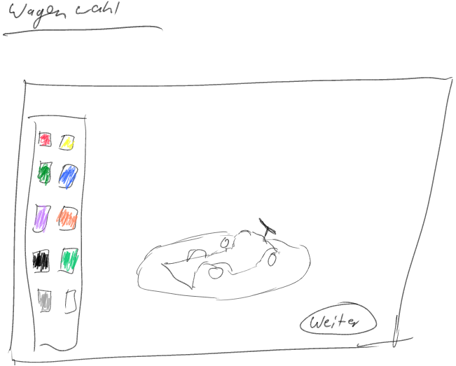
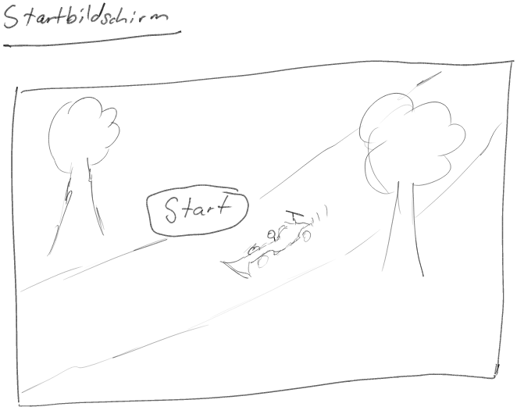
Bilder und Skizzen

Slide 5
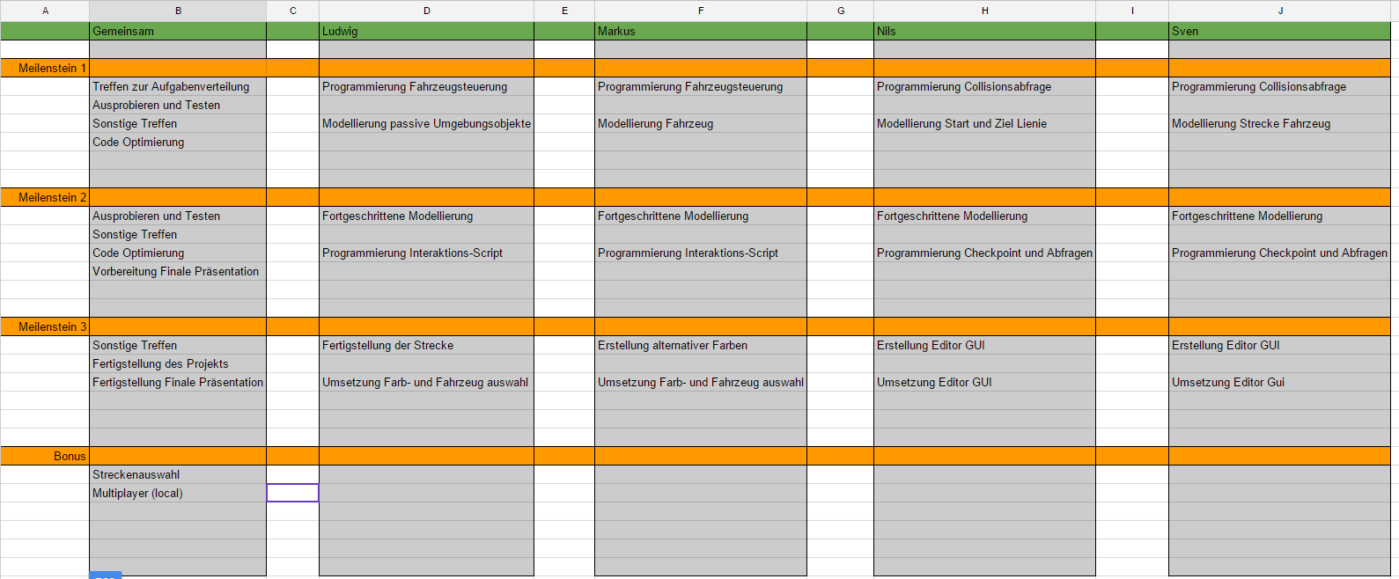
Aufgabenverteilung
https://docs.google.com/spreadsheets/d/1NB2DIBhw-jZrPKLD3XiMmnhnIcZqmbBb4svICytO2TA/edit#gid=0

Slide 6
Zeitplan (Meilenstein 1 – 2)
Aufgaben | Geplante Zeit
Treffen zur Aufgabenverteilung | 2h
Design der ersten Strecke | 2h
Grobe Modellumsetzung der ersten Strecke | 5h
Funktionen: Kollisionsabfrage etc. | 26h
1. Code-Optimierung | 3h
Fortgeschrittene Modellierung (Auto & Streckenlandschaft) | 20 h
2. Code Optimierung | 3h
Ausprobieren/Testen | 10h
Finale Präsentation vorbereiten | 4h

Slide 7
Zeitplan (Meilenstein 3 – Der Bonus)
Aufgaben | Geplante Zeit
Design von alternativen Farben | 2h
Design der Editor GUI | 2h
Umsetzung der Editor GUI | 30 h
Funktionen: Paletten Auswahl, Farbübernahme etc. | 30h
1. Code-Optimierung | 3h
Design alternativer Automodelle | 2h
Funktionen: Modellübernahme, neue Kollisionsberechnung etc. | 35h
2. Code-Optimierung | 3h
Ausprobieren/Testen | 10h
Finale Präsentation vorbereiten | 3h

Slide 8
Meilensteine
Unsere Strecke(n)
Grundfunktion gewährleistet…
Eine fertig Rennstrecke existent
Kollisionen berücksichtigt
Die Modelle
Offizielle Modelle für das Auto und die Strecke an sich.
Erste Texturierung
Über Farbpalette das Aussehen des Autos ändern
Über Modellpalette die Form des Autos ändern

Slide 9
Meilensteine
Bonus: Ein Auto-Editor
Wenn noch Zeit bleibt!
Vor dem eigentlichen Start des Rennens!
Multiplayer
Evtl. auch Auswahl der Strecke selbst.
(Voraussetzung: Unterschiedliche Streckenmodelle)

Slide 10
Das Größte Risiko
Wir schaffen es nicht fertig zu werden.
Technik zu komplex
Meilensteine nicht kompatibel zu einander
Klausur nicht bestanden!

